Slide 1
Критичне мислення
Принципи та інструменти
Модуль №10
Розвиток критичного мислення
Михайло Крікунов, Ph.D.

Slide 2
План на сьогодні:
Розвиток критичного мислення.
Якості, необхідні для КМ і ефективного аналізу.
Персональні когнітивні стратегії експерта.
Системна модель критичного мислення та алгоритм його ефективності.

Slide 3
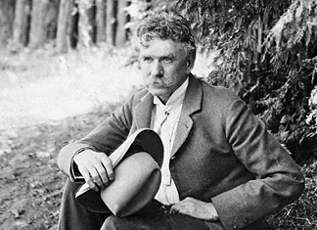
Хто ніколи не сумнівався, ніколи й наполовину не вірив. Де сумніви, там правда - це її тінь.
Амброз Бірс

Slide 4
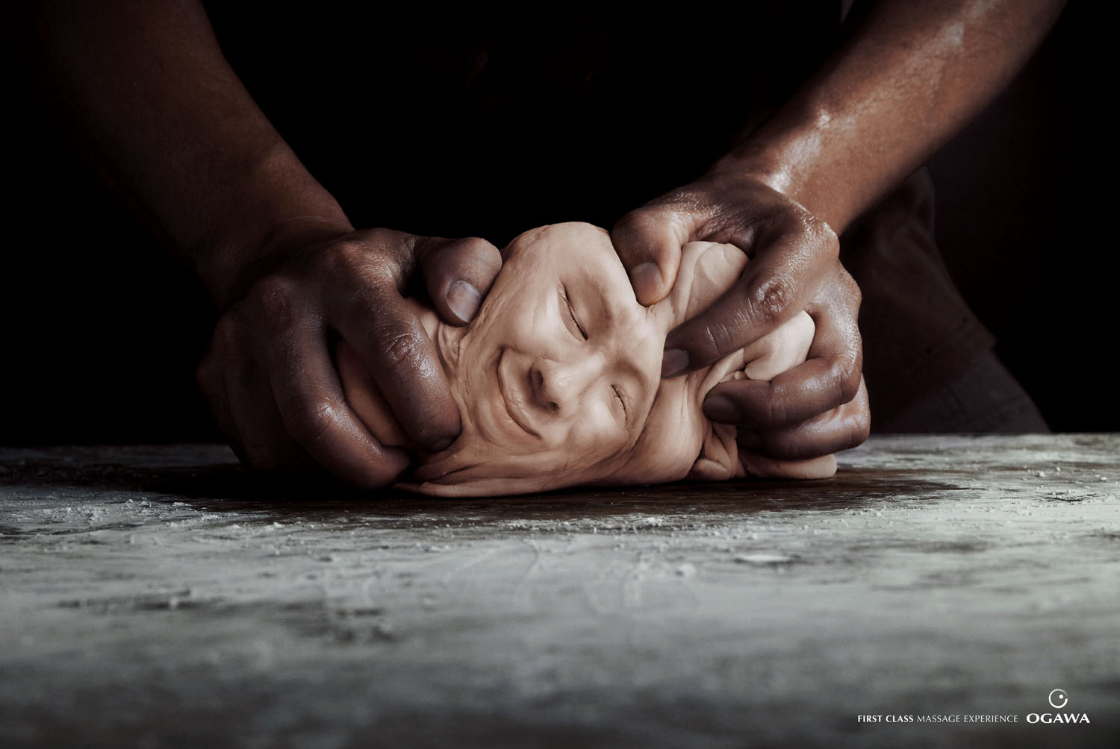
Так чи потрібно наповнювати голову фактами?

Slide 5
Факти (знання) без критики – це ДОГМА!
А критика без знань – це ще гірше: ІДЕОЛОГІЯ!

Slide 6
Щоб ефективно пристосовуватися до середовища, що змінюється, потрібно мати відповідні якості
КРИТИЧНО МИСЛЯЧОЇ ЛЮДИНИ!

Slide 7
7 якостей розуму, необхідних для критичного мислення
Інтелектуальна скромність: розуміння обмежень своїх знань; чутливість до спотворень і упередженості.
Інтелектуальна сміливість: готовність до нових ідей.
Інтелектуальна емпатія: здатність ставити себе на місце інших.
Інтелектуальна добросовісність (цілісність): відповідність існуючим інтелектуальним стандартам.

Slide 8
7 якостей розуму, необхідних для критичного мислення
Інтелектуальна стійкість: здатність протистояти труднощам, перешкодам, фрустрації.
Віра в розум: переконаність в користі вільного та розумного вибору.
Інтелектуальне почуття справедливості: застосування єдиних стандартів до всіх точок зору.

Slide 9
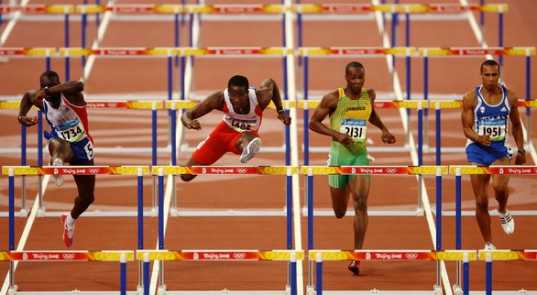
Перешкоди для критичного мислення
Страх
Нетерпимість
Упередженість
Стадний менталітет
Закритість розуму

Slide 10
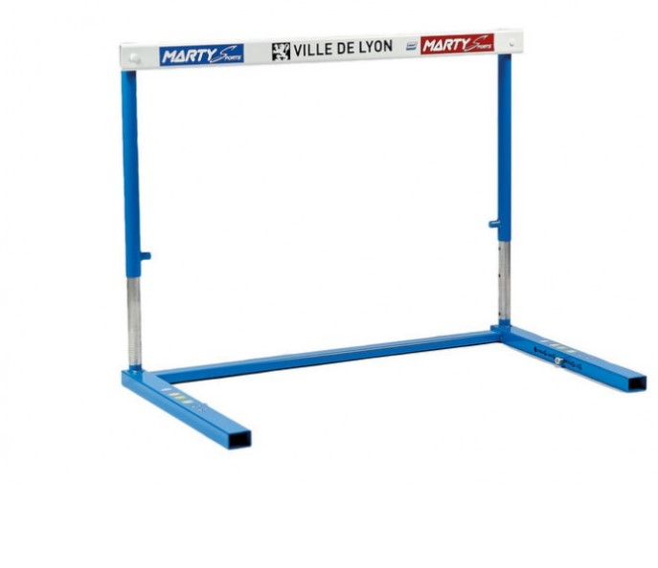
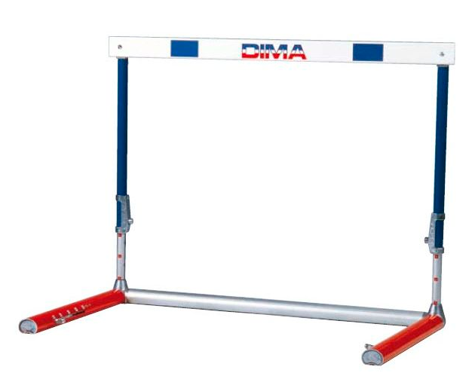
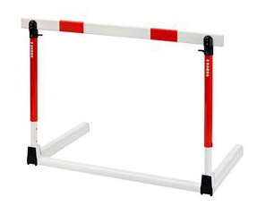
Перешкоди для критичного мислення
Закритість розуму - ми чуємо те, що хочемо почути. Це робить нас глухими до думок та почуттів інших та заважає розуму критично мислити.
Упередженість - заздалегідь визначена позиція та нехтування необхідною інформацією працює як розумовий бар’єр, який заважає нам приймати судження на основі міркувань.
Стадний менталітет - вірити в щось без перевірки. Якщо ми йдемо із натовпом, то потрапляємо туди, куди йде натовп.

Slide 11
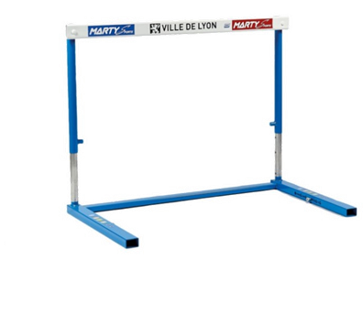
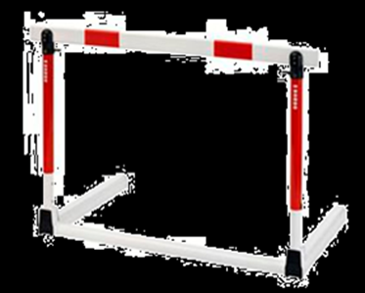
Перешкоди для критичного мислення
Нетерпимість – зазвичай, це результат зарозумілості, тобто надмірного почуття власної важливості та власних здібностей. Нетерпимість перешкоджає прийняттю важливості думок та ідей інших.
Страх - основна і найважливіша перешкода. Страх ризикувати, страх стикатися з проблемами, страх скоїти помилки, страх критики, страх несхвалення чи відхилення та страх кризи особистості - це деякі страхи, які заважають людині мислити самостійно та критично

Slide 12
Щоб ефективно пристосовуватися до середовища, що змінюється, людина, яка намагається критично мислити, має постійно розвивати
НАВИЧКИ
КРИТИЧНОГО МИСЛЕННЯ!

Slide 13
А які ж навички важливі для критичного мислення?

Slide 14
Рівні інтелектуальних навичок (критичного мислення)
СТВОРЮВАТИ
ОЦІНЮВАТИ
приймати судження про цінність інформації
СИНТЕЗУВАТИ
комбінувати інформацію та ідеї у щось нове
АНАЛІЗУВАТИ
методично та детально вивчати
ЗАСТОСОВУВАТИ
використовувати знання
РОЗУМІТИ
Усвідомлювати сутність
ЗНАТИ
бути в курсі, запам'ятати інформацію
Джерело: adapted from Bloom, 1956

Slide 15
Люди, що мислять критично
Ставлять відповідні запитання
Здатні визнати відсутність розуміння чи інформації
Оцінюють твердження та аргументи
Вміють коригувати думки, коли виявляються нові факти
Слухають уважно інших та вміють надавати зворотний зв’язок
Вивчають переконання, припущення та думки та порівнюють їх з фактами
Зацікавлені у пошуку нових рішень
Вміють чітко визначити набір критеріїв аналізу ідей
Уважно вивчають проблеми
Шукають докази, що підтверджують припущення та погляди
Мають почуття цікавості
Не виносять судження, поки всі факти не будуть зібрані та розглянуті
Вміють відхиляти невірну або неактуальну інформацію
Розуміють, що критичне мислення - це процес самооцінки, що діє протягом усього життя
S. Ferre, Peak Performance (1997),

Slide 16
6 критично важливих навичок критичного мислення
Ідентифікація
Перший крок у процесі критичного мислення - виявлення ситуації чи проблеми, а також факторів, які можуть на неї впливати. Після того, як Ви матимете чітку картину ситуації та людей, груп чи факторів, на які можна вплинути, Ви можете почати заглиблюватися у проблему та її потенційні рішення.
Як покращити: У разі зіткнення з будь-якою новою ситуацією, питанням або сценарієм, поставте такі питання:
Хто що робить?
Що, як здається, є причиною цього?
Які кінцеві результати і як вони можуть змінитися?

Slide 17
6 критично важливих навичок критичного мислення
2. Дослідження
Факти та цифри, представлені на користь аргументів щодо проблеми, можуть бути відсутні чи походити із сумнівних джерел. Тому здатність до незалежних досліджень з метою їх перевірки є ключовою навичкою. Як покращити: Корисно звертати увагу на твердження, не підтримані відповідними джерелами. Звідки походить інформація? Якщо немає чіткої відповіді на це питання – це сигнал тривоги. Пам’ятаймо, що не всі джерела є однаково валідними – є різниця між популярними та науковими статтями.

Slide 18
6 критично важливих навичок критичного мислення
3. Виявлення упереджень
Ця навичка є надзвичайно складною, оскільки навіть найрозумнішим людям складно постійно бути об'єктивними в оцінці інформації. Необхідно навчитися «вимикати» власну особисту упередженість.
Як покращити: Розгляньте критично, чи є докази у Ваших переконань, і оцініть, чи Ваші джерела є достовірними чи ні. Запитайте себе:
Кому це корисно?
Чи можуть бути у Вашого джерела інформації власні плани?
Чи джерело не помічає, ігнорує чи недооцінює інформацію, яка не підтримує переконання чи твердження цієї людини?
Чи використовує це джерело емоційну мову, щоб вплинути на сприйняття аудиторією факту?

Slide 19
6 критично важливих навичок критичного мислення
Уміння робити висновки
Не треба чекати, що інформацію буде доповнювати пояснення щодо її змісту або значення. Треба вміти оцінювати надану інформацію і робити висновки на основі необроблених даних.
Як покращити: висновок – це поінформована здогадка, і Ваше вміння правильно робити висновок можна відшліфувати, доклавши свідомих зусиль, щоб зібрати якомога більше інформації перш ніж переходити до висновків. Якщо Ви зіткнулися з новим сценарієм чи ситуацією для оцінювання, спробуйте перш за все продивитись на всі підказки – зображення, ​​статистику, заголовки, а потім запитайте себе, що Ви думаєте про це.

Slide 20
6 критично важливих навичок критичного мислення
5. Визначення актуальності
Однією з найскладніших складових критичного мислення є з’ясування, яка інформація є найбільш важливою. У багатьох випадках доводиться аналізувати інформацію, яка може здатися важливою, але насправді не є значущою для мети розгляду.
Як покращити: Найкращий спосіб - це встановити чіткий напрямок у тому, що ви намагаєтеся з’ясувати. Ви маєте знайти рішення? Чи Ви повинні визначати тенденцію? З’ясування кінцевої мети допомагає встановити, що дійсно має значення. Для цього складайте ранжований за значущістю список даних. Це допомагає звернути свою увагу на те, що дійсно має бути проаналізовано.

Slide 21
6 критично важливих навичок критичного мислення
6. Допитливість
Приймати за чисту монету все, що Вам подають різні джерела, - це рецепт катастрофи. Для того, щоб розуміти, що відбувається довкола, треба звертати увагу на нове і незвичне, цікавитись тим, чого поки ще не знаєте тощо. Треба бути допитливим.
Як покращити: Допитливість можна розвивати!
Коли Ви чуєте, що «цього не може бути» - поставте собі запитання «чому?»
Поставте собі питання: «Що мені цікаво сьогодні?»
Регулярно формуйте незвичайні запити в Гуглі.
Переглядайте незвичайні журнали, статті, цікавтеся технічною інформацією, слухайте подкасти.
Освоюйте іноземні мови, слухайте радіо, дивіться пізнавальні програми.
Прагніть до нових інтелектуальних вражень.

Slide 22
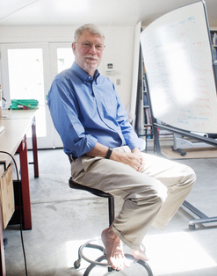
Якщо КМ, це навичка…
«Період напіврозпаду вивчених навичок - 5 років. Це означає, що велика частина того, що людина вивчала 10 років тому, вже їй не потрібна, а половина того, чому вона навчилась 5 років тому, нерелевантна трудовим завданням».
Джон Сілі Браун
Chief of Confusion,
Co-Head, Deloitte Center for the Edge
Director, Palo Alto Research Center (PARC).

Slide 23
Важливе попередження:

Slide 24
Знання не можна дати …
… їх можна тільки витягти
Навички не можна сформувати …
… їх можна тільки надбати
Ставлення не можна прищепити …
… його можна тільки проявити

Slide 25
Усвідомлена компетентність та мислення
КОМПЕТЕНТНІСТЬ
НЕКОМПЕТЕНТНІСТЬ
3. Усвідомлена
компетентність
2. Усвідомлена
некомпетентність
НАВЧАННЯ
УСВІДОМЛЕНА
Свідома і надійна реалізація навичок без сторонньої допомоги
Необхідні зусилля
Наставництво, менторство
Існування і необхідність навичок усвідомлені в ході навчання і підвищення рівня ефективності
Захват новачка
ПРАКТИКА
ВІДКРИТТЯ
4. Неусвідомлена
компетентність
1. Неусвідомлена
некомпетентність
НЕУСВІДОМЛЕНА
Навик використовується часто і стає «Другою натурою» виконавця
Відсутність уявлень про необхідні навички і вигоди
Наївність
САМОСТІЙНЕ НАВЧАННЯ
ЗРІЛА ПРАКТИКА

Slide 26
Критичне мислення не однакове в залежності від трьох кіл навчання
Сканування середовища
Пошук інформації
ПАРАДИГМА σ
ПАРАДИГМА ω
CИСТЕМА X
Варіанти YII
…
Управлінське мислення
Генерація варіантів
Варіанти XI
Варіанти XII
CИСТЕМА Y
i
ii
m
. . .
…
…
. . .
А
B
N
1
2
M
Варіанти YI
…
a
b
n
Прийняття рішень
Прийняття рішень
B
1
C
4
Single Loop Learning I
Перспективне планування
Дії
Double Loop Learning II
Double Loop Learning III
Критичне мислення 3 рівня
Контроль
Коригування
Критичне мислення 2 рівня
Критичне мислення 1 рівня

Slide 27
Системний процес критичного мислення
Вивчення питання
Мета та критерії
Збір інформації
ВИСНОВКИ
Формулювання питань
Попередній аналіз
Розуміння бажаного результату
Аналіз зібраних даних
Факти, гіпотези, ідеї для перевірки
Висновки та рішення
РЕЗУЛЬТАТ
Ключове питання
СТАВЛЕННЯ:
У що Ви вірите?
НАВИЧКИ:
Що Ви здатні зробити?
ЗНАННЯ:
Що Ви знаєте?
МЕТА-ПОГЛЯД:
Як це виглядає з іншого боку?

Slide 28
Коло адаптивного розвитку
Критичне мислення
Рефлексивна практика
Адаптивний досвід

Slide 29
Деякі висновки
Люди не повинні довіряти своїм інстинктам.
Вони не повинні сліпо довіряти тому, що спонтанно їм здається.
Не все є правдою.
Люди не все сприймають правильно.
Людина не народжується з вродженими стандартами істини, правди, вірності.
Людям потрібно культивувати звички і якості, що інтегрують такі стандарти в їх життя.

Slide 30
Дякую за увагу!

